Slide 1


Slide 2


Slide 3
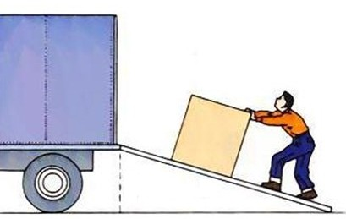
在车厢和地面之间搭一块木板，构成一个倾斜的面。
把物体放在这个面上，沿着这个面往上推或拉。
这个面就成为了简单机械中的一种——斜面。

Slide 4
你们觉得斜面有什么用？

Slide 5
研究主题：斜面能不能省力
实验器材：弹簧秤、木板、钩码
直接提升
实验步骤：
1.搭好斜面装置。
2.测出直接提升物体所需的力。
3.再测出沿斜面提升物体的力。
4.改变物体的重量，重复以上步骤。
5.分析数据、整理发现。
沿斜面提升
 | 提升不同重量的物体 |  |  |  | 我们的发现
 | 1 | 2 | 3 | 4
直接提升物体的力（N）
沿斜面提升物体的力（N）

Slide 6
研究不同坡度斜面作用的实验记录表
（用1、2、3、4、表示坡度由小到大）
坡度1
坡度2
坡度3
坡度4
直接提升物体的力（N） | 沿不同斜面提升物体的力（N） |  |  |  | 我们的发现
 | 1 | 2 | 3 | 4

Slide 7
实验一的发现：
斜面能省力。
实验二的发现：
不同坡度的斜面都能省力，坡度越小越省力。

Slide 8
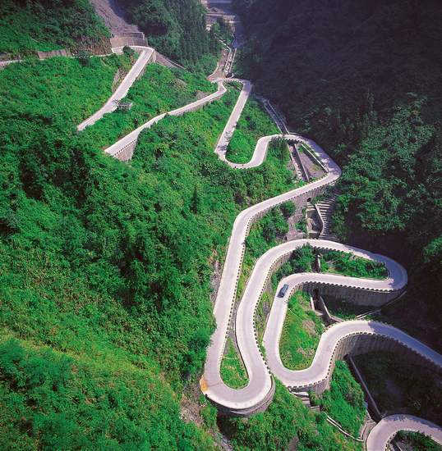
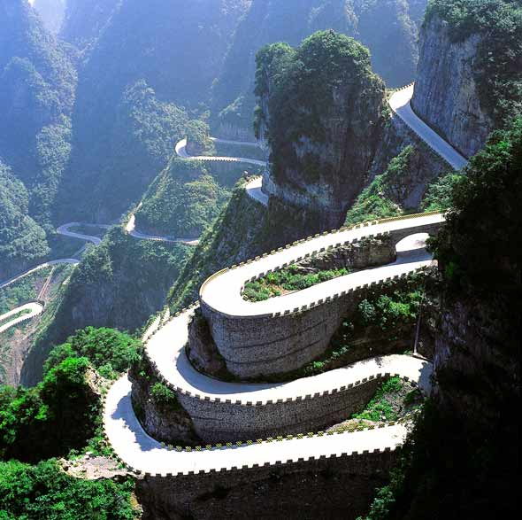
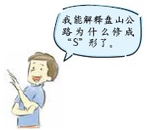
生活中斜面的应用
盘山公路

Slide 9
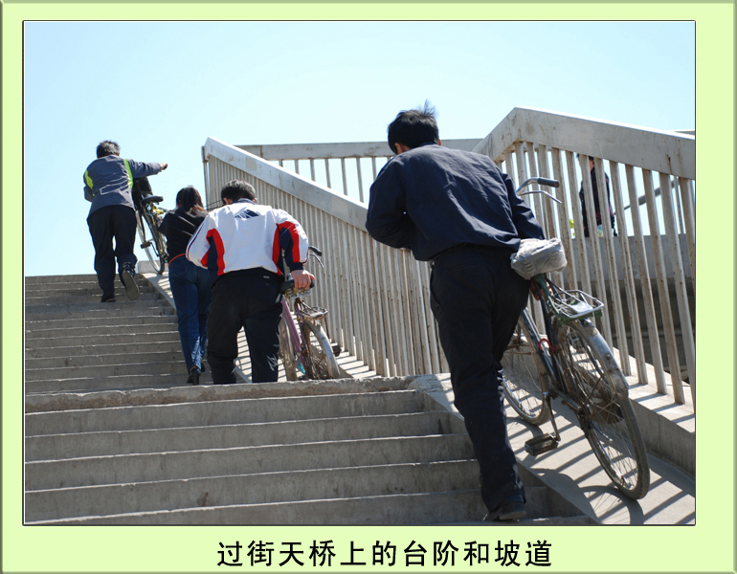
生活中斜面的应用
zā
桥区匝道

Slide 10
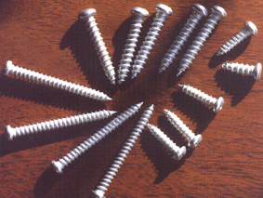
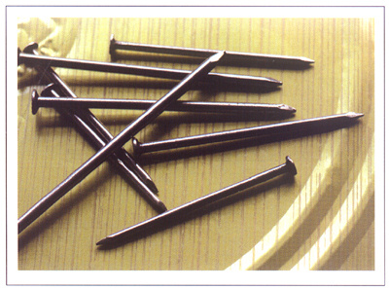
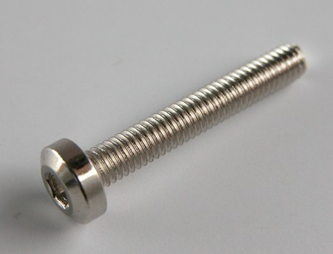
铁钉
螺丝钉
螺丝

Slide 11
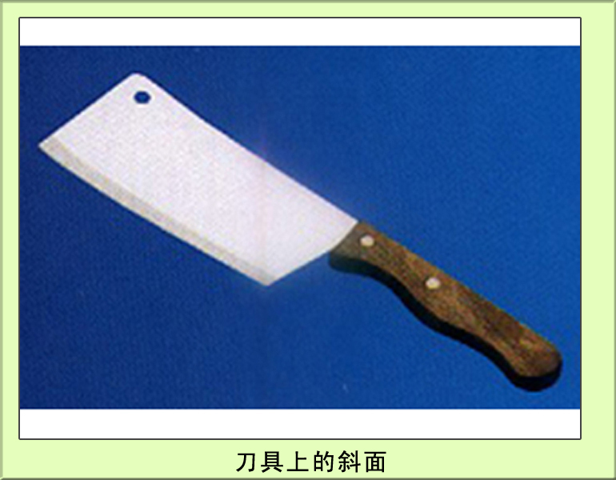
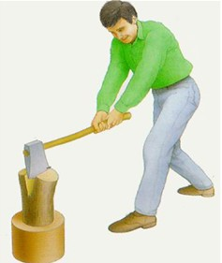
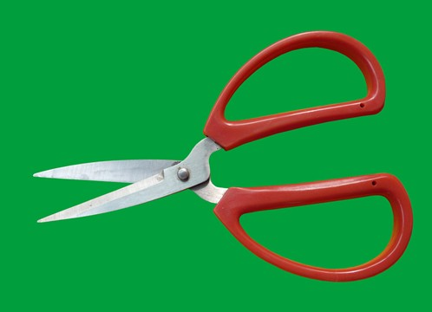
菜刀
斧头
剪刀

Slide 12
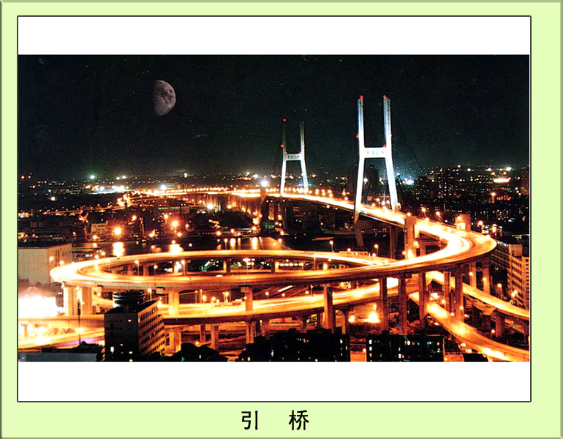
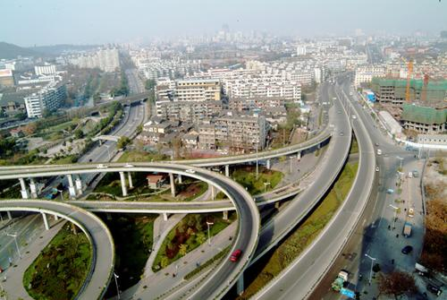
引 桥

Slide 13
骑自行车上坡时，怎样骑可以省力？

Slide 14
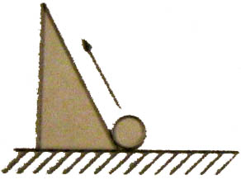
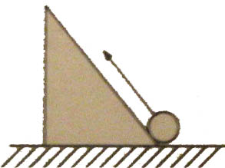
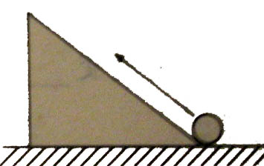
A
B
C
1、上图三个斜面中（ ）最省力。
2、螺丝钉的螺纹是斜面的变形。同样粗细的螺丝钉，螺纹越密，旋进木
头时（ ）。
A、越费力 B、越省力 C、不省力也不费力
3、下列物品中，应用斜面原理制成的是（ ）。
A、跷跷板 B、扳手 C、购物商场的楼梯式电梯
C
B
C

Slide 15
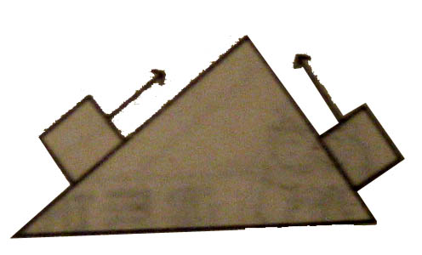
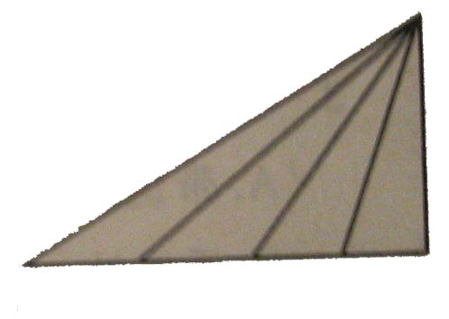
4、如图，用测力计分别沿A、B两个面拉动同一物体至相同高度，测力计的读数将（ ）
C
A、一样大
B、在A面拉动时读数大
C、在B面拉动时读数大
A
B
5、如图：斜面（ ）最省力，（ ）斜面费力。
A
E
A
B
C
D
E

Slide 16
6、人们利用斜面搬运重物是为了。（ ）
A、费力 B、省力 C、少移动距离
7、木工师傅用斧头作为工具，是利用（ ）能省力的原理。
A、滑轮 B、轮轴 C、斜面
8、两颗长短、粗细一样的螺丝钉，一颗螺纹密些，一颗螺
纹疏些，用同样的螺丝刀旋动他们的时候（ ）。
A、螺纹密的要省力些 B、螺纹疏的要省力些 C、一样
9、利用斜面将货物装上汽车时，下列说法正确的是。（ ）
A、斜面越长越省力 B、斜面越短越省力
C、在货物重量和汽车高度一定时斜面越长越省力。
B
C
A
C

